Slide 1
SISTEMAS OPERATIVOS
INTERBLOQUEO DE PROCESOS
Universidad Nacional de Ingeniería
Facultad de Ingeniería Industrial y de Sistemas
Angel Chata Tintaya (angel.chata@gmail.com)
http://aulaportal.googlepages.com
Universidad Nacional de Ingeniería

Slide 2
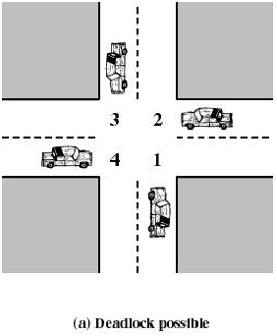
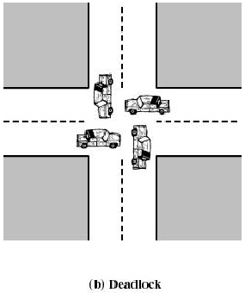
Interbloqueo
El interbloqueo consiste en que unos procesos retienen recursos que otros necesitan y viceversa, llegándose a una situación que hace imposible que alguno de ellos pueda continuar.

Slide 3
Procesos con Interbloqueo
Proceso P
Obtener Recurso A
Obtener Recurso B
Liberar Recurso A
Liberar Recurso B
Proceso Q
Obtener Recurso B
Obtener Recurso A
Liberar Recurso B
Liberar Recurso A

Slide 4
Procesos sin Interbloqueo
Proceso P
Obtener Recurso A
Liberar Recurso A
Obtener Recurso B
Liberar Recurso B
Proceso Q
Obtener Recurso B
Obtener Recurso A
Liberar Recurso B
Liberar Recurso A

Slide 5
Recursos reutilizables
1. Es usado por un proceso y no se agota durante su uso.
2. Los procesos obtienen recursos que luego liberan para que sean usados por otros procesos.
3. Son recursos reutilizables: los procesadores, canales E/S, memoria principal, memoria secundaria, dispositivos E/S, archivos, bases de datos, semáforos.
4. El interbloqueo ocurre cuando cada proceso bloquea el recurso que el otro necesita.
5. Los procesos P y Q requieren acceso exclusivo al archivo D y a una unidad de cinta T.
6. Se bloquean si se ejecuta en esta secuencia: p0 p1 q0 q1 p2 q2

Slide 6
Recursos reutilizables
Paso
Proceso P
Paso
Proceso Q
P0
Pedir (D)
Q0
Pedir (T)
P1
Bloquear(D)
Q1
Bloquear(T)
P2
Pedir(T)
Q2
Pedir(D)
P3
Bloquear(T)
Q3
Bloquear(D)
P4
Procesar
Q4
Procesar
P5
Desbloquear(D)
Q5
Desbloquear(T)
P6
Desbloquear(T)
Q6
Desbloquear(D)

Slide 7
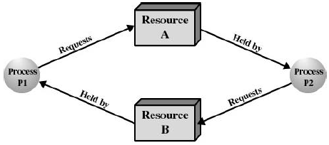
Condiciones del interbloqueo
1. Exclusión mutua. Solo un proceso puede usar un recurso a la vez.
2. No expropiación. Ningún proceso puede ser forzado a dejar un recurso que retenga.
3. Retener y esperar. Un proceso puede retener un recurso mientras espera que se le asignen otros.
4. Circulo vicioso de espera. Un ciclo donde los procesos retienen recursos que el otro necesita y viceversa.

Slide 8
Prevención del Interbloqueo
(Al momento de programar)
1. Consiste en diseñar el sistema para evitar las condiciones que llevan al interbloqueo.
2. Prohibir la exclusión mutua.
2.1. No se puede prohibir
2.2. El sistema operativo debe soportar la exclusión mutua.
2.3. Se podría evitar en algunos casos, como lectura concurrente de archivos, pero no escritura

Slide 9
Prevención del Interbloqueo
(Al momento de programar)
3. Prohibir las operaciones Retener y Esperar.
3.1. Significa que los todos procesos pidan el recurso que necesiten a la vez, bloqueándose aquellos procesos que no lo consigan. Así con todos los recursos que necesite.
3.2. Puede bloquearse un proceso por mucho tiempo, cuando aun no necesita el recurso todavía.
3.3. Puede retenerse un recurso por mucho tiempo que aun no necesite.
3.4. Tiene que conocerse de antemano en todos los módulos que recursos se van ha usar.

Slide 10
Prevención del Interbloqueo
(Al momento de programar)
4. Prohibir la no expropiación. Permitir la expropiación.
4.1. Exigir a un proceso libere un recurso para asignársele uno nuevo que solicita.
4.2. Se puede usar solo con los recursos Memoria, CPU. No se puede usar con recursos como Archivos, Impresoras.
5. Evitar el circulo vicioso de espera.
5.1. Primero se deben ordenar los recursos R1, R2, R3, R4, R5.
5.2. Si un proceso pide los recursos como R2, R4, R1, R5, R3; el orden de petición se cambiara a R1, R2, R3, R4, R5.
5.3. También puede retener recursos innecesariamente.

Slide 11
Prediccion del Interbloqueo
(En tiempo de ejecucion)
1. Se planifica la petición de recursos de tal forma que se evite el interbloqueo.
2. Se debe conocer la necesidad futura de recursos.
3. No se iniciara un proceso si sus demandas conllevan a un interbloqueo.
4. Tampoco se entregara recursos a un proceso si su petición lleva a un interbloqueo.
5. Se determinara un estado seguro y un plan de asignación de recursos.
6. El plan de asignación de recursos que puede conllevar a un estado inseguro, con un posible interbloqueo, no se elegirá.

Slide 12
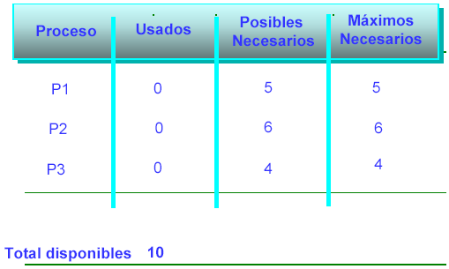
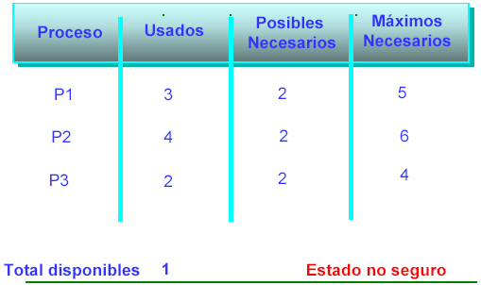
Prediccion del Interbloqueo
(En tiempo de ejecucion)

Slide 13
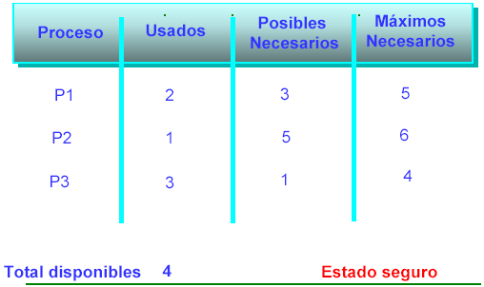
Prediccion del Interbloqueo
(En tiempo de ejecucion)

Slide 14
Detección del Interbloqueo (Cuando ya se ha producido)
1. Periódicamente el sistema operativo ejecuta un algoritmo para detectar el interbloqueo de procesos.
2. Se requiere conocer el máximo uso de recursos de antemano.
3. Los recursos se entregan a los procesos cuando sea posible y no generen interbloqueo.

Slide 15
Detección del Interbloqueo (Cuando ya se ha producido)
Recuperación luego del interbloqueo
1. Abortar todos los procesos interbloqueados. Una solución común en los sistemas operativos
2. Retroceder los procesos hasta un instante definido donde aun no ocurría el interbloqueo.
3. Abortar sucesivamente los procesos hasta que no exista interbloqueo.
4. Expropiar recursos hasta que deje de existir interbloqueos. Los procesos expropiados se reiniciaran justo antes de la adquisición del recurso.

Slide 16
Estrategia Integrada de Interbloqueo
Agrupar recursos en clases para aplicar la misma estrategia.
1. Memoria Swap.
1.1. Prohibir las operaciones Retener y Esperar.
1.2. Toda la memoria requerida se pedirá de una sola vez.
1.3. De antemano se reconoce los requisitos máximos de almacenamiento.
2. Archivos, Cintas, Dispositivos asignables.
2.1. Predicción del interbloqueo. Se sabe de antemano que recursos utilizaran.
2.2. Evitar el circulo vicioso de espera, reordenando el uso de los recursos.
3. Memoria principal.
3.1 Permitir la expropiación.
3.2. Expulsar el proceso de la memoria principal, trasladándolo a la memoria secundaria (swap)
4. Canales E/S.
4.1. Reordenando el uso de los recursos.

Slide 17
FIN

